Slide 1
5.2 CMS level 2
Pepijn te Winkel CSD2-WDV1

Slide 2
Inhoud
Wat is de opdracht?
Doel van de website
Custom theme
Custom content
Plugins
Showcase website
Verbeterpunten

Slide 3
Wat is de opdracht?
CMS gebruiken
Onderzoeken en vergelijken
Keuzen maken onderwerp

Slide 4
Doel van de website
Portfolio
Waarom?
Doelgroep
Benodigdheden

Slide 5
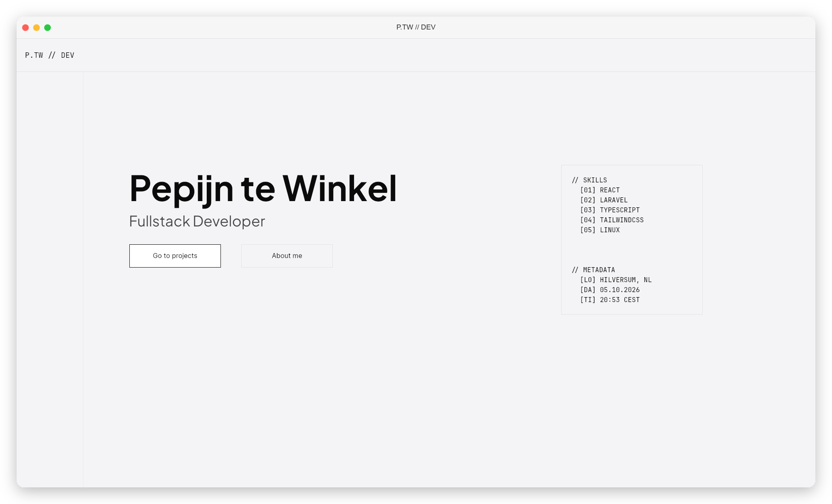
Custom theme
ptw-dev
├── assets
│ ├── fonts
│ │ ├── Inter
│ │ ├── Jetbrains mono
│ │ └── Plus jakarta sans
│ └── js
│ └── theme.js
├── archive-project.pho
├── footer.php
├── front-page.php
├── functions.php
├── header.php
├── home.php
├── index.php
├── single.php
└── single-project.php

Slide 6
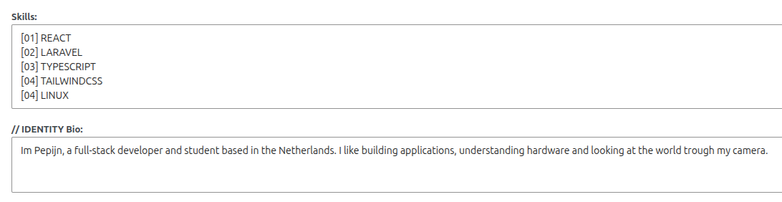
Custom content
Plugin
Metaboxes
Custom post types

Slide 7
Plugins
Portfolio Manager
Loco Translate
PolyLang

Slide 8
Showcase website

Slide 9
Verbeterpunten
Minder metaboxes

